Slide 1
Afvalkwis

Slide 2
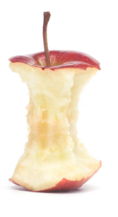
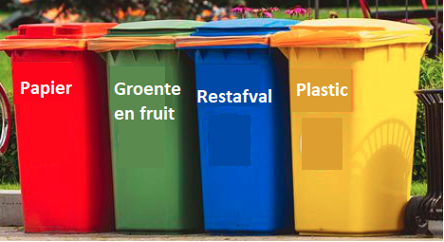
In welke bak?
In welke bak moet je dit klokhuis gooien?
rode bak
groene bak
blauwe bak
gele bak

Slide 3
In welke bak?
In welke bak moet je dit klokhuis gooien?
rode bak
groene bak
blauwe bak
gele bak

Slide 4
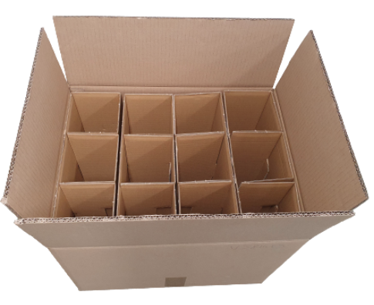
In welke bak?
In welke bak moet je deze doos gooien?
rode bak
groene bak
blauwe bak
gele bak

Slide 5
In welke bak?
In welke bak moet je deze doos gooien?
rode bak
groene bak
blauwe bak
gele bak

Slide 6
Afvalbakken
Alle bakken zijn helemaal vol.
Welke bak is het lichtst?
A
B
C
D

Slide 7
Afvalbakken
Alle bakken zijn helemaal vol.
Welke bak is het lichtst?
A
B
C
D

Slide 8
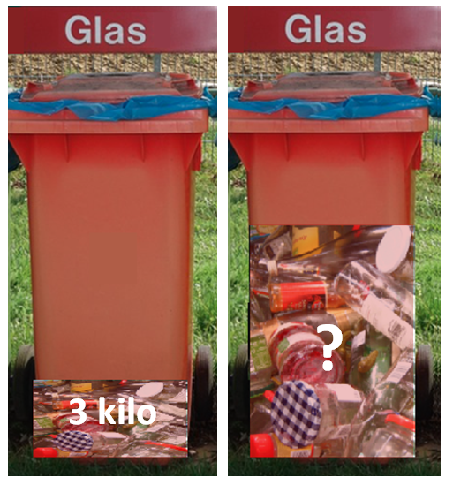
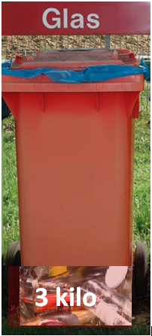
Hoeveel kilo?
In bak A zit 3 kilo glas.
Hoeveel kilo zit ongeveer in bak B?
A
B
4 kilo
5 kilo
6 kilo
9 kilo

Slide 9
Hoeveel kilo?
In bak A zit 3 kilo glas.
Hoeveel kilo zit ongeveer in bak B?
A
B
4 kilo
5 kilo
6 kilo
9 kilo

Slide 10
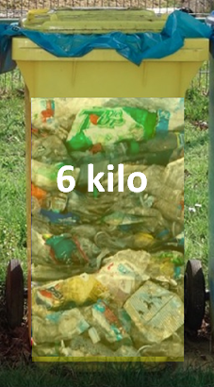
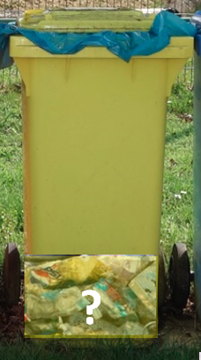
Hoeveel kilo?
In bak A zit 6 kilo plastic.
Hoeveel kilo zit ongeveer in bak B?
A
B
1 kilo
2 kilo
3 kilo
4 kilo

Slide 11
Hoeveel kilo?
In bak A zit 6 kilo plastic.
Hoeveel kilo zit in bak B?
A
B
1 kilo
2 kilo
3 kilo
4 kilo

Slide 12
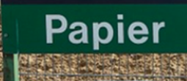
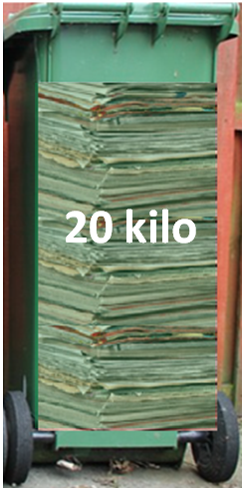
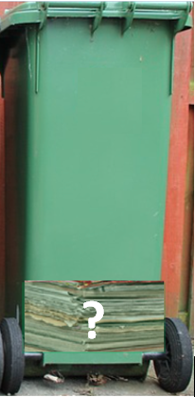
Hoeveel kilo?
A
B
In bak A zit 20 kilo papier.
Hoeveel kilo zit ongeveer in bak B?
15 kilo
10 kilo
5 kilo
1 kilo

Slide 13
Hoeveel kilo?
A
B
In bak A zit 20 kilo papier.
Hoeveel kilo zit ongeveer in bak B?
15 kilo
10 kilo
5 kilo
1 kilo

Slide 14
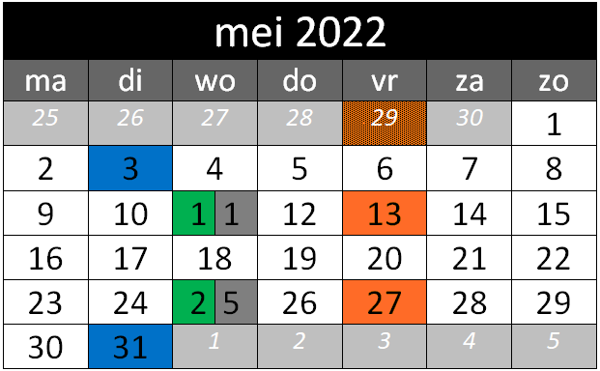
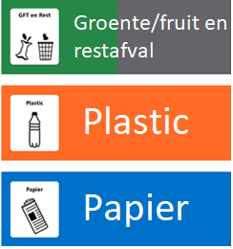
Afvalkalender
Vrijdag 27 mei wordt plastic-afval opgehaald.
Op welke volgende dag in juni wordt het weer opgehaald?
3 juni
7 juni
10 juni
14 juni

Slide 15
Afvalkalender
Vrijdag 27 mei wordt plastic-afval opgehaald.
Op welke volgende dag in juni wordt het weer opgehaald?
3 juni
7 juni
10 juni
14 juni

Slide 16
Afvalkalender
Dinsdag 31 mei wordt papierafval opgehaald.
Op welke volgende dag in juni wordt het weer opgehaald?
7 juni
17 juni
21 juni
28 juni

Slide 17
Afvalkalender
Dinsdag 31 mei wordt papierafval opgehaald.
Op welke volgende dag in juni wordt het weer opgehaald?
7 juni
17 juni
21 juni
28 juni

Slide 18
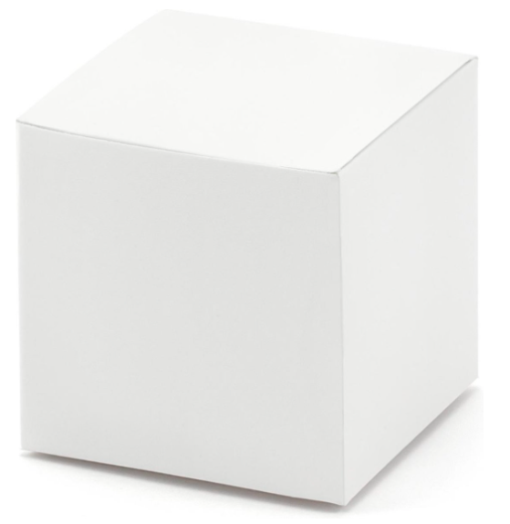
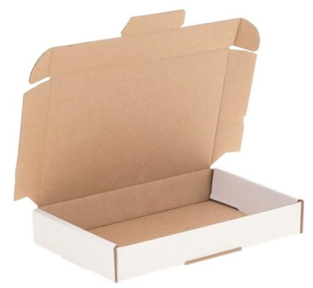
Verpakkingen
Waar wordt deze poster in verpakt?
A B C D

Slide 19
Verpakkingen
Waar wordt deze poster in verpakt?
A B C D

Slide 20
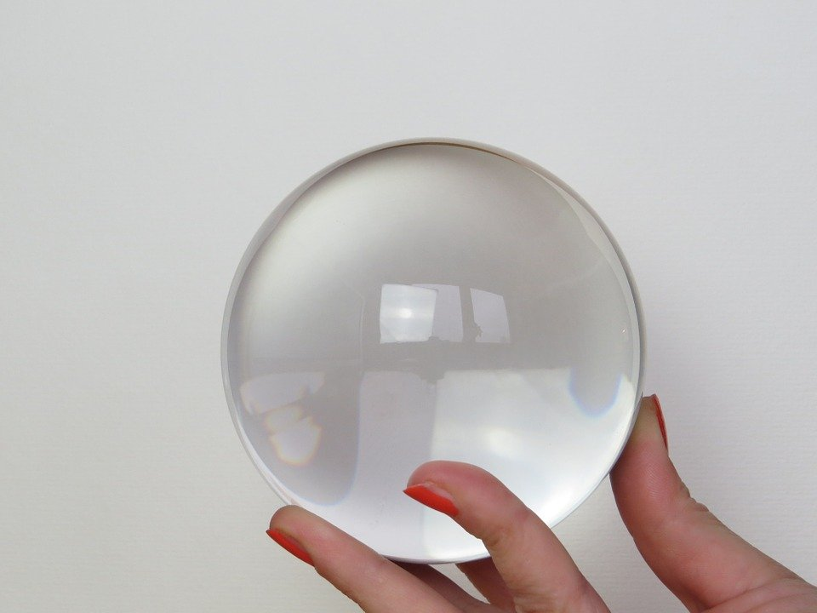
Verpakkingen
Waar wordt deze glazen bol in verpakt?
A B C D

Slide 21
Verpakkingen
Waar wordt deze glazen bol in verpakt?
A B C D

Slide 22
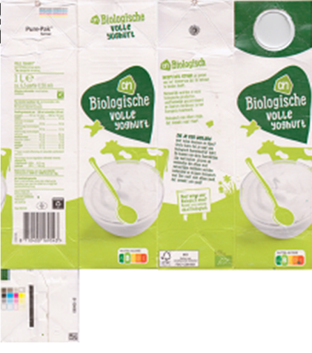
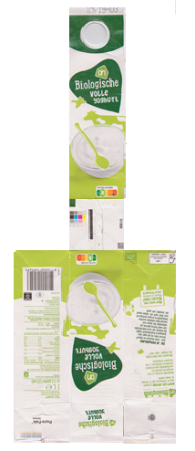
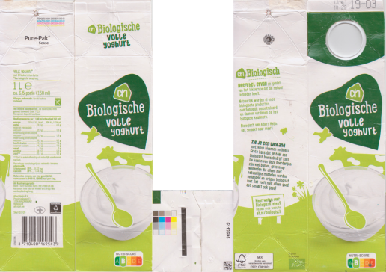
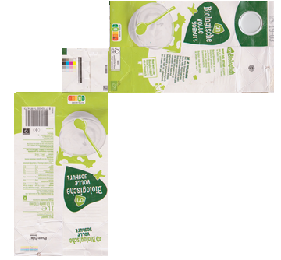
Waar kan ik het pak NIET mee vouwen?
B
D
A
C

Slide 23
Waar kan ik het pak NIET mee vouwen?
B
D
A
C

Slide 24
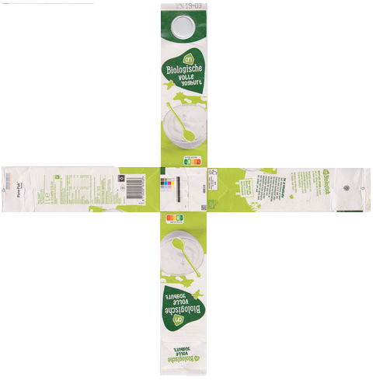
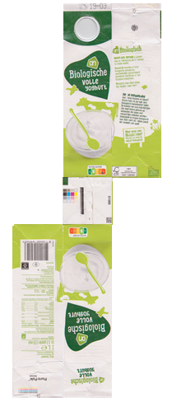
Waar kan ik het pak NIET mee vouwen?
B
C
D
A

Slide 25
Waar kan ik het pak NIET mee vouwen?
B
C
D
A

Slide 26
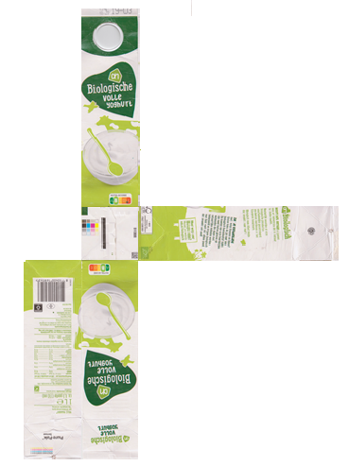
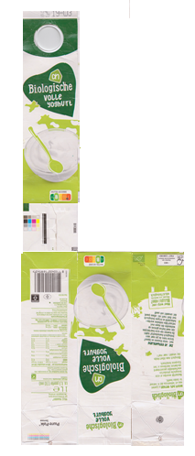
Waar kan ik het pak NIET mee …vouwen?
B
C
D
A

Slide 27
Waar kan ik het pak NIET mee …vouwen?
B
C
D
A

Slide 28
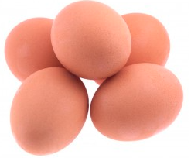
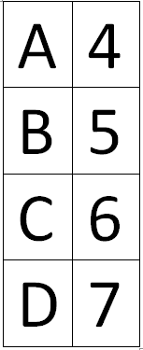
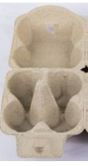
Hoeveel kleine doosjes van 4 eieren kan ik vullen?

Slide 29
Hoeveel kleine doosjes van 4 eieren kan ik vullen?

Slide 30
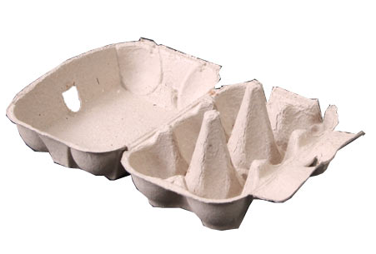
Hoeveel kleine doosjes van 6 eieren kan ik vullen?

Slide 31
Hoeveel kleine doosjes van 6 eieren kan ik vullen?

Slide 32
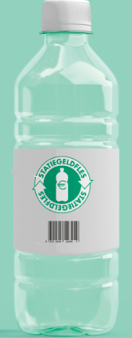
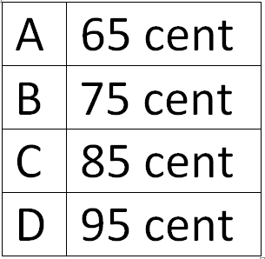
3 kleine flesjes en 2 grote flessen Hoeveel statiegeld krijg ik?

Slide 33
3 kleine flesjes en 2 grote flessen Hoeveel statiegeld krijg ik?

Slide 34
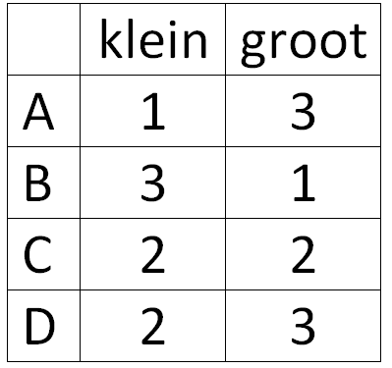
Ik krijg 80 cent statiegeld. Hoeveel kleine en grote flessen heb ik ingeleverd?

Slide 35
Ik krijg 80 cent statiegeld. Hoeveel kleine en grote flessen heb ik ingeleverd?

Slide 36
Einde

